Slide 1

Je compose pour vous avec ma douce et fidèle amie
20 idées de cadeaux romantiques
par Lande

Slide 2
Je compose pour vous avec ma douce et fidèle amie
20 idées de cadeaux romantiques à offrir à votre moitié à la Saint-Valentin, parce que c’est beau l’amour

Slide 3
Je compose pour vous avec ma douce et fidèle amie
Des idées de cadeaux pour la/le
faire fondre à la Saint-Valentin

Slide 4
Je compose pour vous avec ma douce et fidèle amie
Pour nous, la Saint-Valentin rime avec amour, passion, romantisme. Les rageux diront que c’est une fête commerciale ou qu’il n’y a pas de jours pour fêter les amoureux. Ok, on est d’accord avec la deuxième option. Mais vous savez quoi ? Nous, on a encore plus envie de célébrer l’amour le 14 février. Que ce soit au resto pour un petit diner aux chandelles, ou à la maison autour d’un repas préparé avec amour, on veut que votre Saint-Valentin soit la plus magique possible. Pour ça, on vous a préparé une sélection d’idées de cadeaux romantiques qui feront craquer votre moitié le jour J.

Slide 5
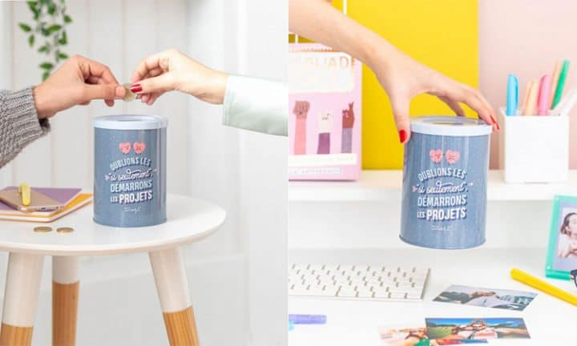
Je compose pour vous avec ma douce et fidèle amie
Une tirelire à projets
Fini les « si seulement ». Cette année, on réalise nos projets. Et à deux !

Slide 6
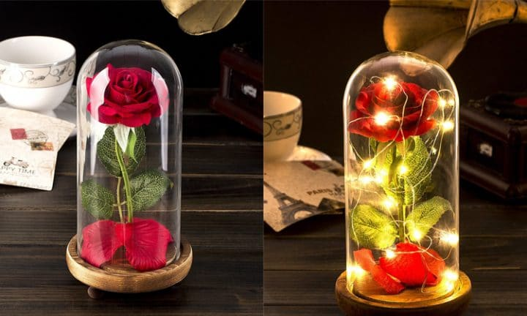
Je compose pour vous avec ma douce et fidèle amie
La rose de la Belle et la Bête
Un classique le jour de la Saint-Valentin. La rose rouge est synonyme de romantisme, et surtout d’amour bien sûr.

Slide 7
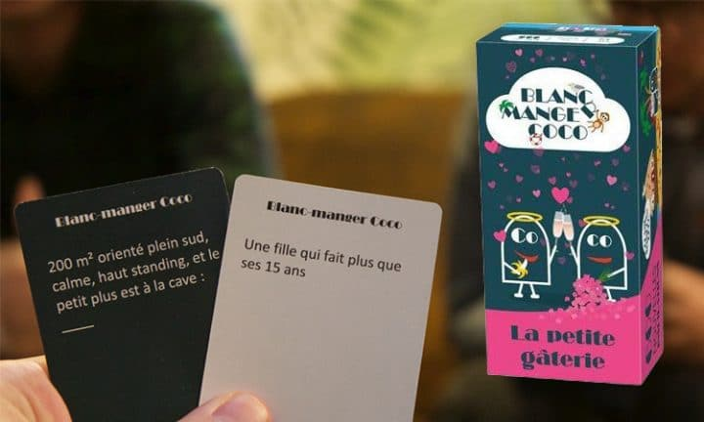
Je compose pour vous avec ma douce et fidèle amie
Le jeu Blanc Manger Coco – La petite gâterie
On ne vous présente plus ce jeu. Blanc Manger Coco vous fera passer des moments de délires avec votre partenaire.

Slide 8
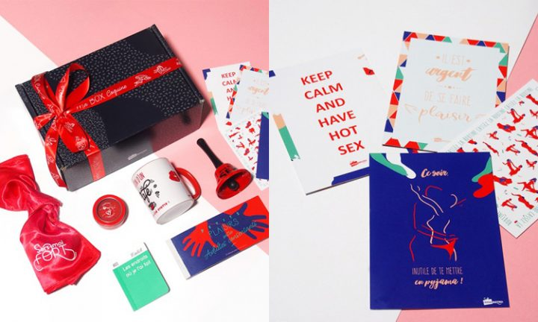
Je compose pour vous avec ma douce et fidèle amie
Une box Saint-Valentin hyper coquine
De quoi pimenter ta soirée. Parce que c’est aussi ça la Saint-Valentin : un peu de sensualité.

Slide 9

Je compose pour vous avec ma douce et fidèle amie
Un ballon géant en forme de coeur rempli de confettis
Si tu fêtes la Saint-Valentin chez toi, n’oublie pas de soigner la déco. Et ce gros ballon en forme de coeur sera parfait.

Slide 10
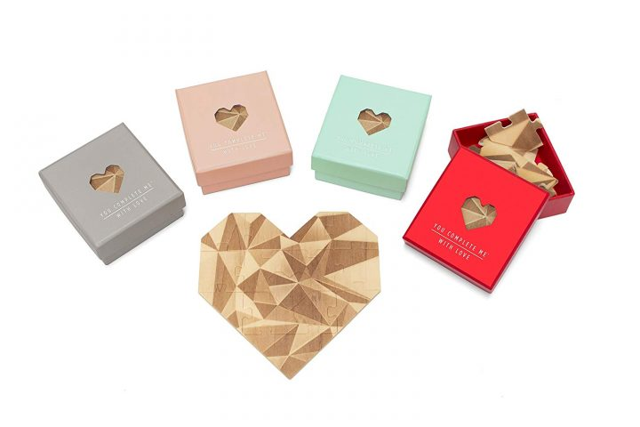
Je compose pour vous avec ma douce et fidèle amie
Un puzzle romantique
C’est simple, mais efficace. Et puis on peut le faire à deux.

Slide 11
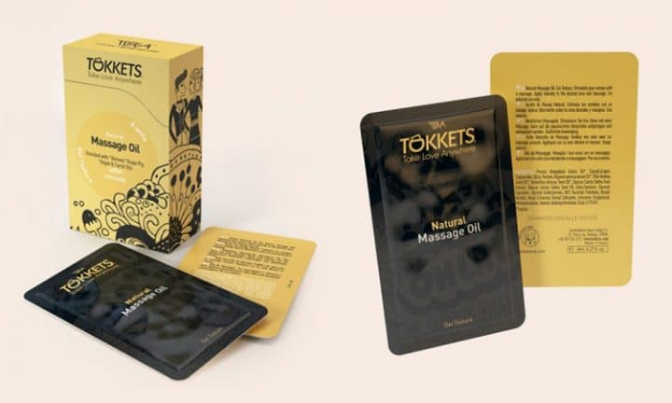
Je compose pour vous avec ma douce et fidèle amie
Un coffret d’huiles de massage
Ces huiles à l’argan, à l’amande et aux pépins de raisins sont parfaites pour vous faire passer un moment de complicité. Tu pourras lui montrer tes talents de masseur/masseuse.

Slide 12
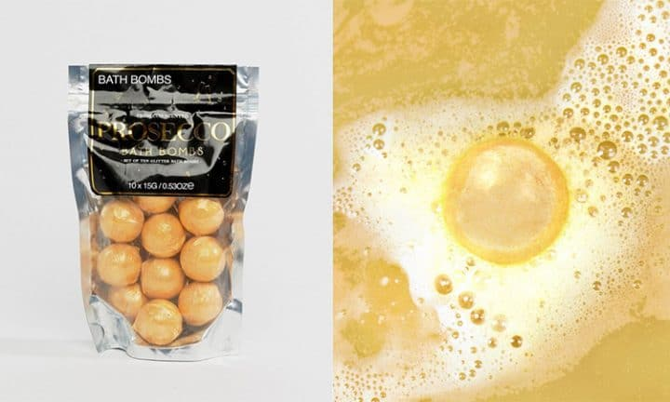
Je compose pour vous avec ma douce et fidèle amie
Des bombes de bain au prosecco
Pour trinquer dans un bon bain chaud.

Slide 13
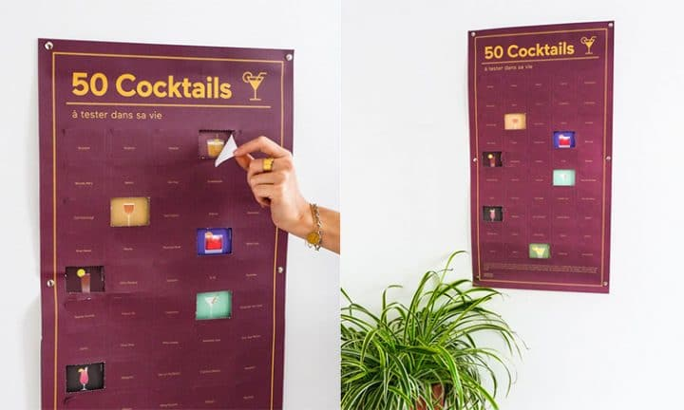
Je compose pour vous avec ma douce et fidèle amie
Un poster avec 50 cocktails à découvrir avant de mourir
Bien sûr, on ne vous a pas dit de le faire en une soirée. Vous avez encore le temps pour ça. Le but n’est pas de finir la Saint-Valentin complètement torché, ça serait bien dommage.

Slide 14
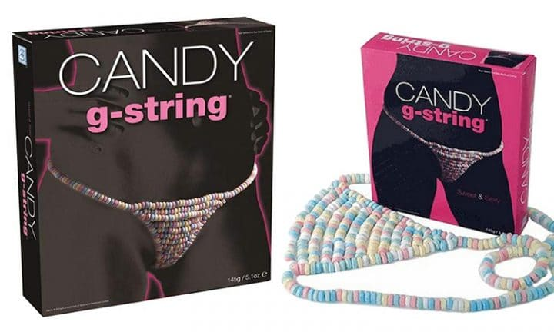
Je compose pour vous avec ma douce et fidèle amie
Un string bonbon pour femmes
Si jamais vous avez oublié le dessert…

Slide 15
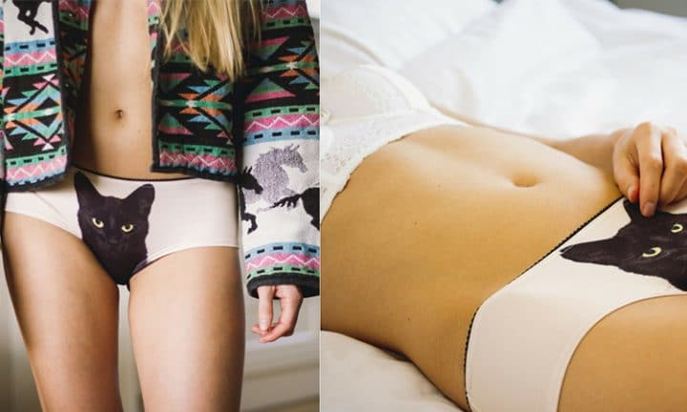
Je compose pour vous avec ma douce et fidèle amie
Une culotte avec un minou noir
Une culotte avec un peu plus de matière que la précédente

Slide 16
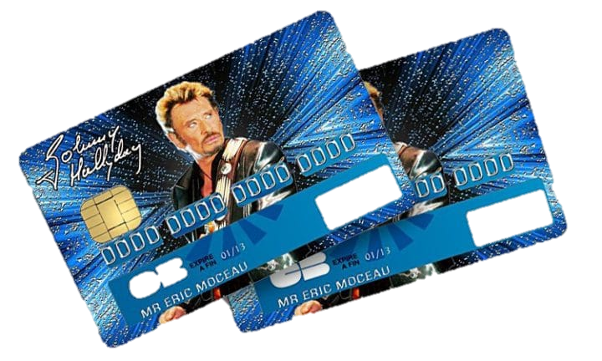
Je compose pour vous avec ma douce et fidèle amie
Un sticker de carte bancaire Johnny
Si ta moitié a quelque chose en elle de Tennessee, alors ce sticker est une valeur sûre.

Slide 17

Je compose pour vous avec ma douce et fidèle amie
Un poster avec 100 lieux à découvrir avant de mourir
De quoi vous inspirer pour de beaux projets !

Slide 18
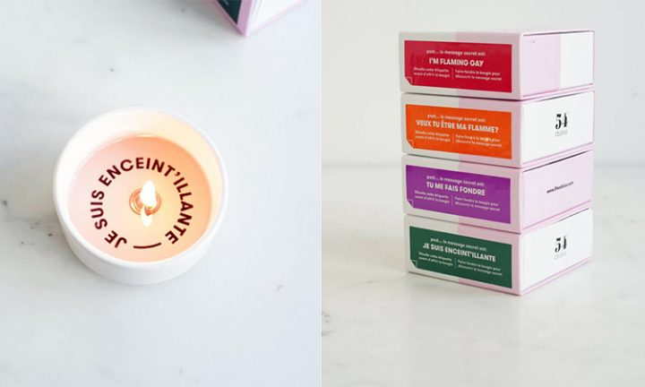
Je compose pour vous avec ma douce et fidèle amie
Une bougie avec un message caché à l’intérieur
Un moyen romantique et original pour lui déclarer ta flamme !

Slide 19
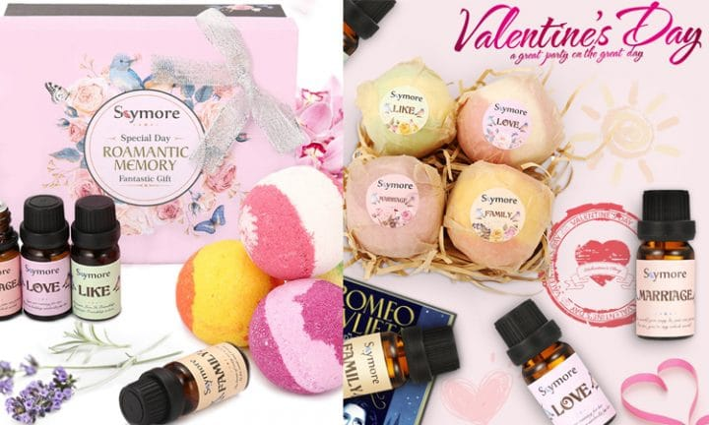
Je compose pour vous avec ma douce et fidèle amie
Un kit de bombes de bain et d’huiles essentielles
De quoi parfumer votre soirée.

Slide 20
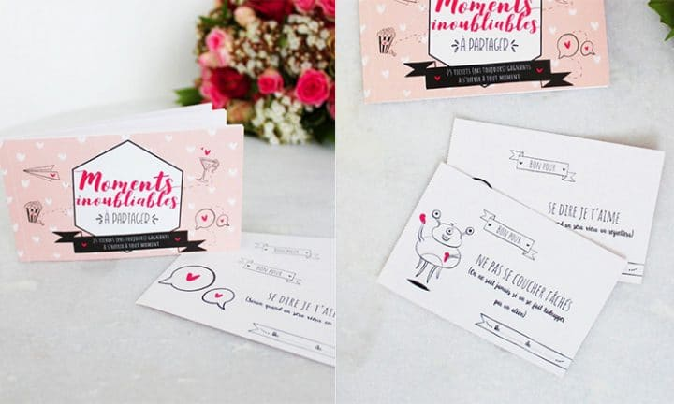
Je compose pour vous avec ma douce et fidèle amie
Un chéquier amoureux
Le chéquier parfait pour vivre tes meilleurs moments à deux.

Slide 21
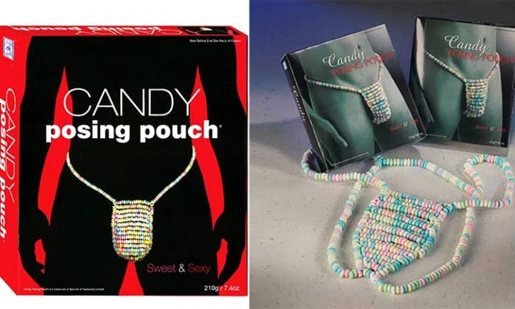
Je compose pour vous avec ma douce et fidèle amie
Un string bonbon pour hommes
Après le string pour les femmes, voici la version homme.

Slide 22
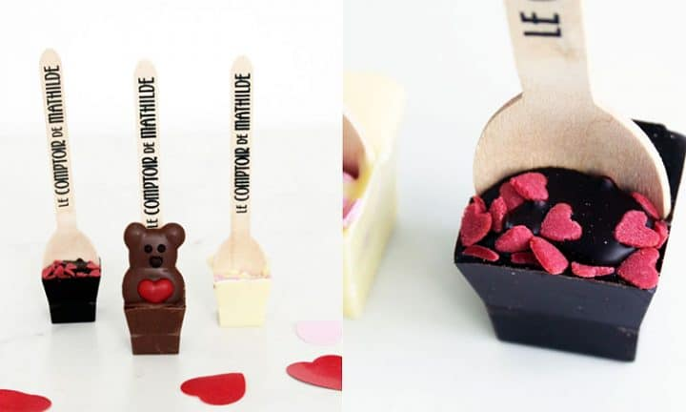
Je compose pour vous avec ma douce et fidèle amie
Un coffret de chocolats chauds
Pour tes soirées d’hiver avec ta moitié.

Slide 23
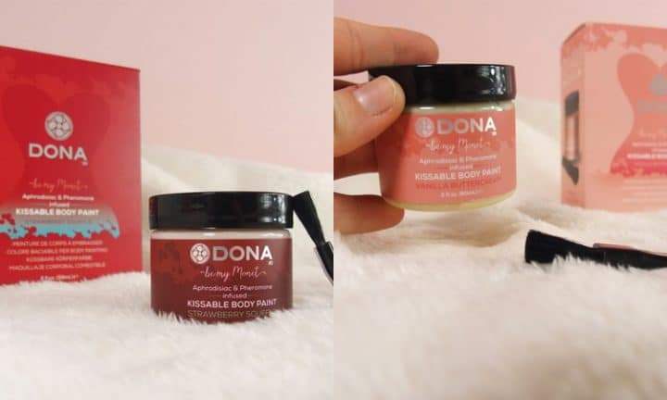
Je compose pour vous avec ma douce et fidèle amie
De la peinture pour le corps
Ce qui est cool c’est que rien ne vous empêche d’embrasser le corps de votre partenaire malgré la peinture

Slide 24
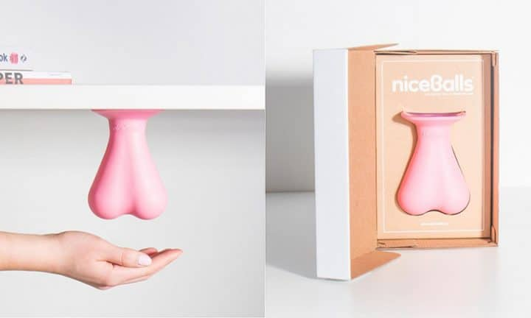
Je compose pour vous avec ma douce et fidèle amie
Des testicules anti-stress
Pour te relaxer au bureau par exemple.

Slide 25
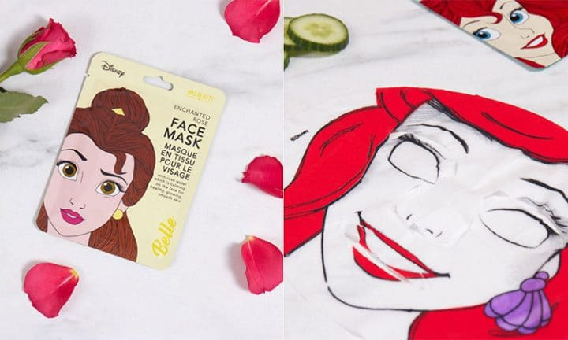
Je compose pour vous avec ma douce et fidèle amie
Un masque pour visage princesse Disney
Tu peux choisir entre Cendrillon, Ariel, Jasmine ou Belle. Et ça c’est plutôt cool.

Slide 26
Je compose pour vous avec ma douce et fidèle amie
C’était
20 idées de cadeaux romantiques
par Lande

